Slide 1
EE228 课程大作业 2048游戏项目报告
姓名:杨子腾 学号：517021910683
2020年6月21日

Slide 2
整体要求（此页应在最终报告中删除）
图文并茂，请按照一个学术报告的形式完成，请保存成pdf
项目报告的评分会考虑方案的完整性、可靠性和美观性
应包含问题、方法、结果分析、技巧和讨论，最终10页左右
不包含首尾2页
若在正文中页数不够，可以附页，但是正文应该完整
请在下一页描述项目的整体完成情况，方便阅读

Slide 3
项目总体情况
10轮平均分数：
方法简述：
主要使用的代码框架：Python+Keras神经网络框架
模型大小（MB）：
亮点：测试并比较了多种训练方法
代码链接：https://

Slide 4
问题描述
给定2048游戏程序的接口，以及一个能够稳定得分2048的agent
训练自己新定义的agent，力求达到较高分数
仅使用机器学习算法进行训练

Slide 5
模型设计:卷积神经网络模型
Board
4 * 4, int
预处理: one-hot => array 4* 4 * 16, bool
CONV41
CONV14
CONV41
CONV33
CONV44
Concatenate
BatchNormalization
Activation, relu
Activation, relu
Dense, width = 512, he_uniform
BatchNormalization
输出: y
y0
y1
y3
y4
Activation, relu
Dense, width = 128, he_uniform
预测: i s.t. max yi
BatchNormalization
Activation, relu

Slide 6
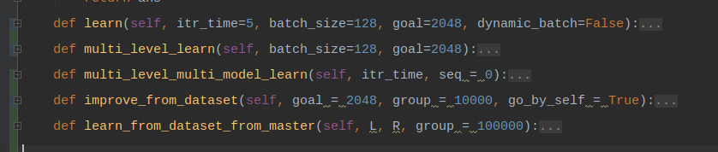
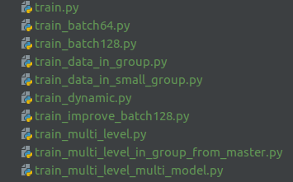
模型训练
设计了不同的小步训练策略，可以在训练时组合进行
尝试进行了不同种类的训练方式并比较各自结果
最终采用在线学习+模型分层的组合训练方式进行评分

Slide 7
模型训练：不同训练方式的效果
尝试进行了不同种类的训练方式并比较各自结果
最终采用在线学习+批量训练的组合训练方式进行评分
学习方式 | 简述 | 数据量设定 | 效果 (1000局平均分数) | 效果 (最高分)
在线学习 | 模型自己作决策，每128组训练一次 | >=200,000(局游戏) | >=300 (100,000局之后，增速极其缓慢) | 1024
在线学习+批量学习 | 根据被训练的模型游戏，在稳定到256分以后每两千局生成一组大数据学习 | >= 200,000局游戏 + 2,000,000组批量数据 | >=400 （平均分目前仍在缓慢线性提高[20分每15小时]） | 1024 仍在训练中..
在线学习+批量学习 | 根据被训练的模型游戏，每一万局生成数据进行学习 | >=30,000(局游戏) | <= 350 （已进行三轮，平均分目前仍在缓慢线性提高[增加100分，耗时20小时]） | 1024 仍在训练中..
在线学习（多个模型） | 按照当前分数为分成三个模型进行在线学习 | >=200,000(局游戏) | <= 200 | 256
数据集学习（多个模型） | 按照当前分数分成三个模型离线批量学习 | >=2,000,000 组批量数据 | 仍在运行中.. | 仍在运行中..

Slide 8
模型训练：在线学习中batch_size的影响
在线训练时，尝试探索了不同大小的batch_size对训练结果的影响
如果batch_size过小，会影响训练效果；为1时几乎没有效果
batch_size | 数据量设定 | 效果 (1000局平均分数) | 效果 (最高分)
1 | >=200,000(局游戏) | < 100 (性能一直不超过随机Agent) | 64
32 | >=200,000(局游戏) | >=250 | 1024
128 | >=200,000(局游戏) | >= 350 | 1024
256 | >=200,000(局游戏) | >= 300 | 1024

Slide 9
性能分析
最终采用在线学习+批量训练的组合训练方式进行评分
Agent成绩分布(1000局游戏测试, 统计超过的分数)
单步预测时长:
模型大小:
1024 | 512 | 256 | 128 | 64 | 32 | 16 | 8
61 | 520 | 886 | 970 | 995 | 998 | 1000 | 1000

Slide 10
讨论
在线学习的代价极高，且因为数据实时产生，GPU并行计算难以显著提高训练速度
在线学习时，因为数据产生缓慢，所以一个模型的训练并不会占所有计算资源，所以可以同时运行多个脚本进行“并行”训练，最后对不同的模型进行评估

Slide 11
Thank You

Slide 12
附页（没有请删除）

